Slide 1
স্বাগতম اهلا و سهلا

Slide 2
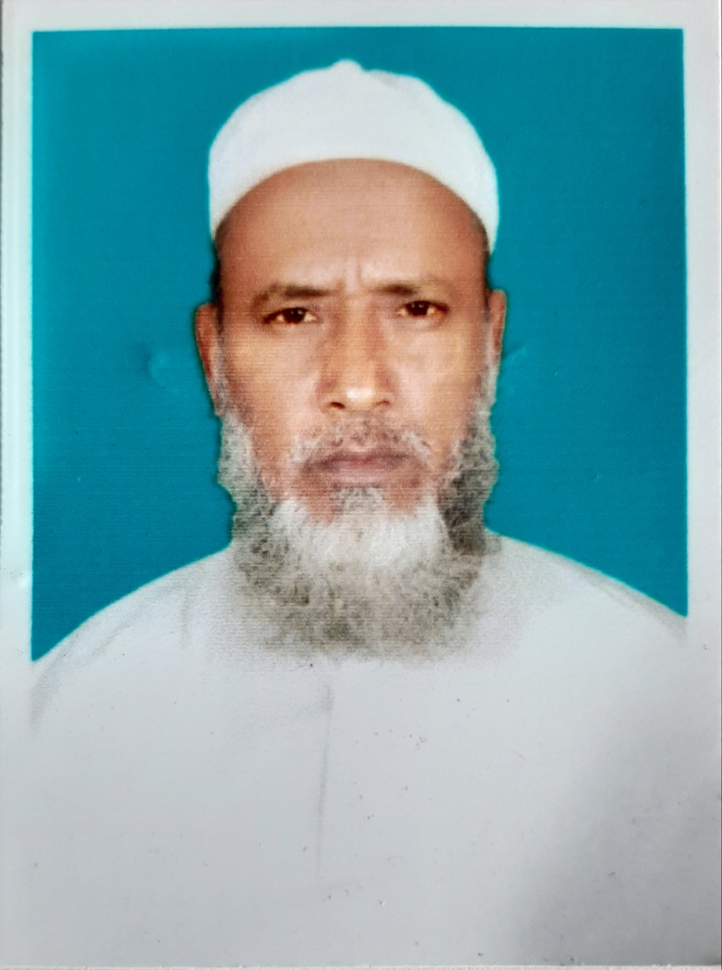
التعارف
পরিচিতি
محمد ابو جعفر نظامي
المحاضر المساعد (العربى)
المدرسة الفاضل ابو تراب
ميرسرائي , شيتاغونغ
মোহাং আবু জাফর নিজামী
সহকারী অধ্যাপক (আরবি)
আবু তোরাব ফাজিল মাদ্রাসা
মিরসরাই, চট্রগ্রাম

Slide 3
تعارف الدرس
বিষয়: আরবি ১ম পত্র
শ্রেণি: দাখিল দশম
তৃতীয় ইউনিট
পাঠ: 1ম
সময় – ৫০ মিনিট
الموضوع: اللغة العربية الاتصالية-
الصف العاشر-
الدرس الاول-
الوحدة الثالثة-
الوقت : ٥٠

Slide 5
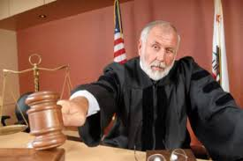
ছবিগুলো দেখে নাম বলانظروا الى الصور و قولوا -
قاضى

Slide 6
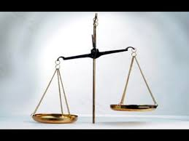
درس اليوم
আজকের পাঠ
العدل والانصاف
ন্যায়পরায়ণতা ও ন্যায়বিচার
পৃষ্ঠা - ৪০

Slide 7
শিখনফল ثمرة العلم
يمكن لكم ان تجيبوا عن الاسئلة من النص-
নস থেকে প্রশ্নের উত্তর প্রদান করতে পারবে;
يمكن لكم ان تقولوا الجمل الخاطئة والصحيحة-
ভূল ও শুদ্ধ বাক্য বলতে পারবে;
يمكن لكم ان تقولوا كلمات مترادفة و متضادة-
সমার্থক শব্দ ও বিপরীত শব্দ সমূহ বলতে পারবে;

Slide 8
পঠিত নস- النص المدروس

Slide 9
অনুবাদঃ আমীরুল মু’মিনীন হযরত ওমর ইবনুল খাত্তাব (রাঃ) এক বেদুইন থেকে একটি ঘোড়া ক্রয় করলেন এবং তাকে এর মূল্য পরিশোধ করলেন। অতঃপর তিনি এর উপর আরোহন করে চলে গেলেন। কিছুক্ষণ পর ঘোড়ার মধ্যে এমন একটি দোষ প্রকাশ পেল, যা ঘোড়ার চলনে বাধা সৃষ্টি করল। হযরত ওমর (রাঃ) তা নিয়ে মালিকের নিকট ফিরে এলেন এবং তাকে বললেন, তোমার ঘোড়া নিয়ে নাও। কেননা তা দোষযুক্ত। বেদুইন বলল, হে আমীরুল মুমিনীন! আমি তা গ্রহণ করব না। কেননা আমি আপনার নিকট ত্রুটিমুক্ত ঘোড়া বিক্রি করেছি। অতঃপর হযরত ওমর (রাঃ) বললেন, আমাদের মাঝে একজন সালিস নির্ধারণ করুন। লোকটি বলল, আমাদের মাঝে শুরাইহ ইবনে হারিস আল কিন্দী মীমাংসা করবেন। অতঃপর হযরত ওমর (রাঃ) বললেন, এতে আমি সম্মত আছি।

Slide 10
الاسئلة من الفقرةِ واجوبتها-
অনুচ্ছেদ থেকে প্রশ্নোত্তর
١) منِ اشترى فرسا من اعرابي؟
বেদুঈন থেকে কে ঘোড়া ক্রয় করেছেন?
الجواب: اشترى عمر بن الخطاب فرسا من اعرابىِّ-

Slide 11
٢) ماذا ظهر فى الفرس؟
ঘোড়ায় কী প্রকাশ পেয়েছে?
الجواب: ظهر فى الفرس عيْبٌ منَعَه من الجرى
٣) لماذا ردّ عمر الفرس؟
হযরত ওমর (রাঃ) কেন ঘোড়া ফেরত দিয়েছেন?
الجواب: رد عمر الفرس لانه فيه عيب منعه من الجرى-

Slide 12
٤) هل انكر الاعرابى ان يسترجع الفرس من عمر ولماذا؟
বেদুইন তার ঘোড়া ফেরত নিতে অস্বীকৃতি জানায় কেন?
الجواب: نعم, انكر الاعرابى ان يسترجع الفرس من عمر لانه يعتقد انه باعه عند عمر صحيحا-

Slide 13
كتابة الصحيح أو الخطأ مع تصحيح الخطأ:
ভূল সংশোধনসহ সঠিক অথবা ভূল লিখন:
١) اذا اشترى انسان حيوانا معيبا من احد يجوز له ان يعيده لصاحبه-
الجواب: صحيح

Slide 14
٢) ما ظهر فى الفرس عيب منعه من الجري-
الجواب: خطأ-
الصحيح :ظهر فى الفرس عيب منعه من الجرْىِ-
٣) انكر الاعرابي ان يسترجع الفرس-
الجواب: صحيح

Slide 15
٤) رضي عمر بحكم القاضي شريح ابن حارث الكندي-
الجواب: صحيح-

Slide 16
সমার্থক শব্দ الالفاظ المترادفة-
الالفاظ المترادفة
الكلمات المذكورة
ابتاع
ক্রয় করল اشتري
تكلم
বলল قال
رجع
ফিরে আসল عاد
يقضي
বিচার করছে يحكم

Slide 17
বিপরীত শব্দ الالفاظ المتضادة-
الالفاظ المتضادة
الكلمات المذكورة
صحيح
معيب
باع
اشتري
الكافرين
المؤمنين
المرأة
الرجل

Slide 18
দলীয় কাজالعمل الاجتماعي
* استخرجوا صيغ الماضى من الفقرة ثم حولواها الى المضارع( اربعا)-
অনুচ্ছেদ থেকে ماضى এর সীগাহসমূহ বের করে তা مضارع তে রূপান্তর কর।
المضارع
الماضى
يشترى
اشترى
يرضى
رضى
يدفع
دفع
يركب
ركب

Slide 19
* استخرجوا صيغ الامر من الفقرة -
অনুচ্ছেদ থেকে امر এর সীগাহসমূহ বের কর।
الامر
خذ
اجعل

Slide 20
لخّصوا الفقرة المذكورة من عندكم:
خلاصة الفقرة : اشترى عمر (رضـ) فرسا من اعرابى- فوجده معيبا فاراد ردّه الى البائع ولكنه انكر استرجاعه فقررا شريحا حاكما بينهما-

Slide 21
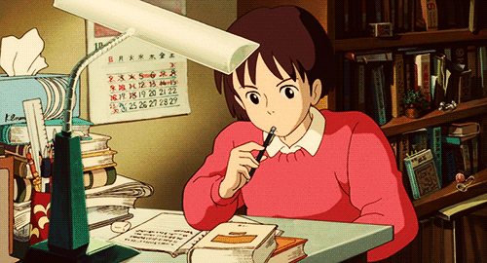
বাড়ির কাজالواجب المنزلي
اكتبوا الاجابات عن الاسئلة المذكورة فى النص-
নসে উল্লেখিত প্রশ্নের উত্তর লিখ।

Slide 22
شكرا لكم
সবাইকে ধন্যবাদ

